Slide 1





Maestría en inteligencia Analítica de Datos
Despliegue de Soluciones Analíticas
Predicción del Consumo de Agua en Bogotá
Modelo LSTM con variables hidrometeorológicas

Slide 2


¿Cuál es la dosis adecuada para cada muestra de agua de forma que se maximice su limpieza y se minimice el impacto ambiental y su costo de implementación?
PREGUNTA DE NEGOCIO
¿Cómo pronosticar el consumo de agua en la ciudad de Bogotá teniendo en cuenta factores mete reológicos y eventos extraordinarios?
?

Slide 3
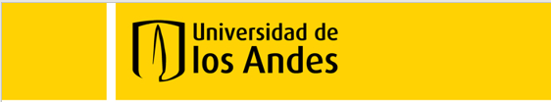



Variables EAAB
CONJUNTO
DE DATOS
Consumo de agua Bogotá
Variables IDEAM
Los datos empleados en este estudio provienen de bases de datos publicas:
IDEAM - DHIME
Datos Abiertos Bogotá - EAAB
Temp_Aire
Humedad Relativa
Precipitación
Eventos contextuales
Cuarentena
Aislamiento
Racionamiento

Slide 4
Variables de Interes
Count | mean | min | 25% | 50% | 75% | max | std
Fecha | 49 | 2020-02-29 21:03:40.408163328 | 2017-02-01 00:00:00 | 2018-07-01 00:00:00 | 2020-02-01 00:00:00 | 2021-11-01 00:00:00 | 2023-09-01 00:00:00 | NaN
Consumo_Bogota | 49.0 | 11.065102 | 10.61 | 10.89 | 11.09 | 11.32 | 11.42 | 0.25323
Temp_aire_media | 49.0 | 13.462119 | 12.642913 | 13.229514 | 13.367137 | 13.668634 | 14.53377 | 0.399669
Humedad_relativa_media | 49.0 | 77.719506 | 65.787432 | 74.856244 | 77.756505 | 79.958919 | 93.8463 | 5.251399
Precipitacion_mm | 49.0 | 192.158776 | 1.45 | 75.93 | 153.6 | 270.85 | 579.43 | 149.565309
cuarentena | 49.0 | 0.061224 | 0.0 | 0.0 | 0.0 | 0.0 | 1.0 | 0.242226
aislamiento | 49.0 | 0.265306 | 0.0 | 0.0 | 0.0 | 1.0 | 1.0 | 0.446071
racionamiento | 49.0 | 0.0 | 0.0 | 0.0 | 0.0 | 0.0 | 0.0 | 0.0

Slide 5
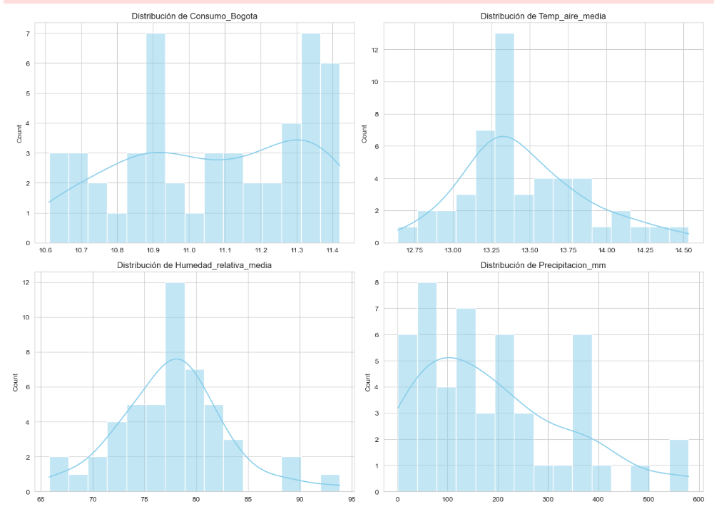
Variables de Interes

Slide 6
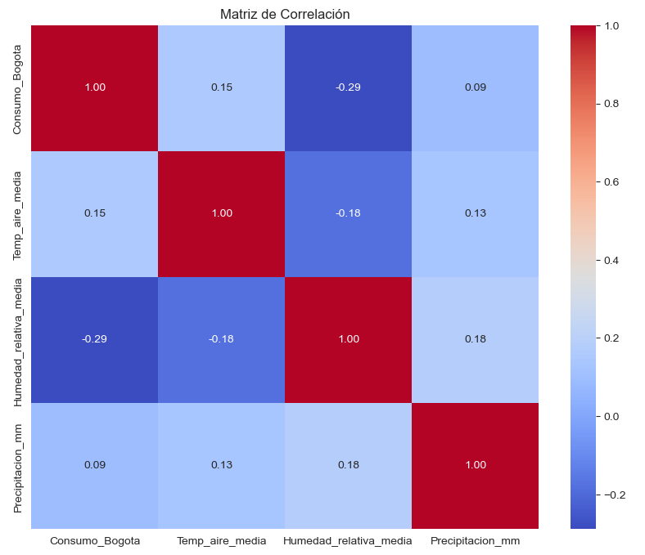
Variables de Interes

Slide 7
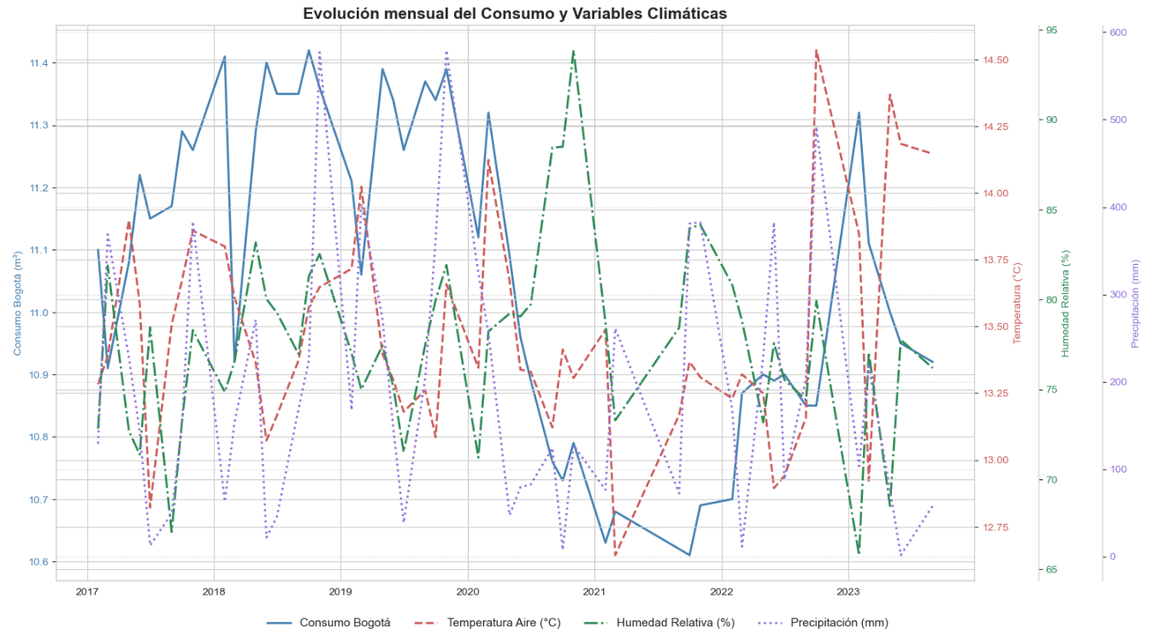
Variables de Interes

Slide 8
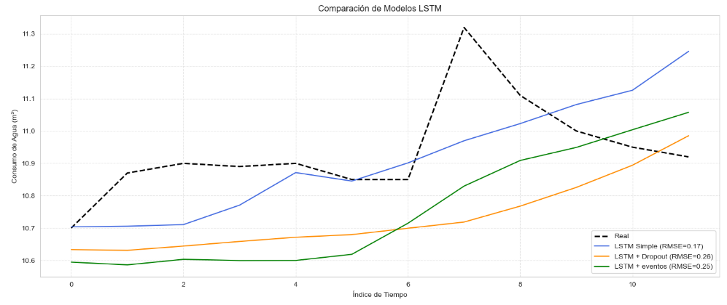
Selección de Modelo
Se evaluaron y compararon tres arquitecturas distintas:
Modelo | Descripción | RMSE | MAE
Modelo 1: LSTM simple | Una capa LSTM con activación ReLU y capa densa final | ✅ Bajo | ✅ Bajo
Modelo 2: LSTM + Dense | LSTM seguida por dos capas densas intermedias | Medio | Medio
Modelo 3: Deep RNN | Dos capas LSTM en secuencia con regularización (Dropout) | Mayor | Mayor

Slide 9
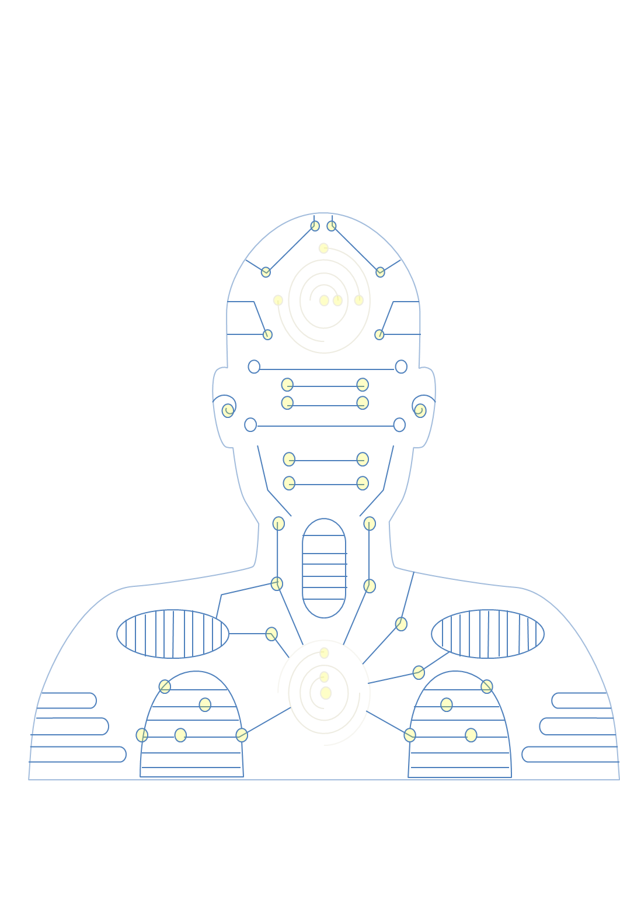
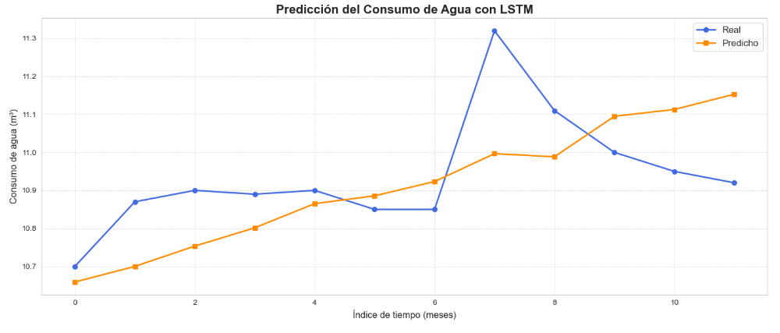
Modelo Implementado
LSTM
Modelo LSTM secuencial con:
- Capa LSTM de 50 unidades
- Función de activación ReLU
- Capa de salida densa
- Optimización con Adam y función de pérdida MSE
- Entrenado con secuencias de 12 pasos mensuales
RMSE: 0.17
MAE: 0.14

Slide 10
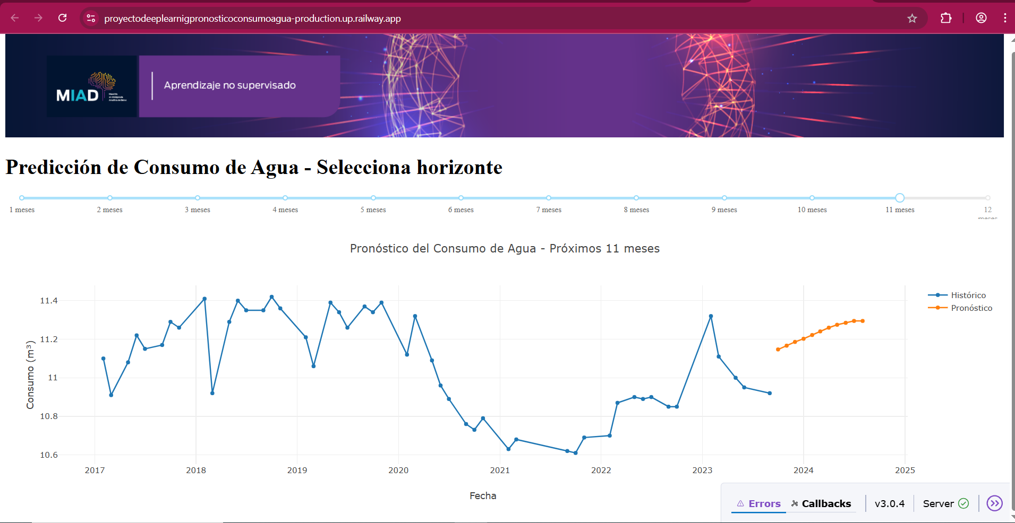
DashBoard
https://proyectodeeplearnigpronosticoconsumoagua-production.up.railway.app/

Slide 11
!GRACIAS¡

Slide 12


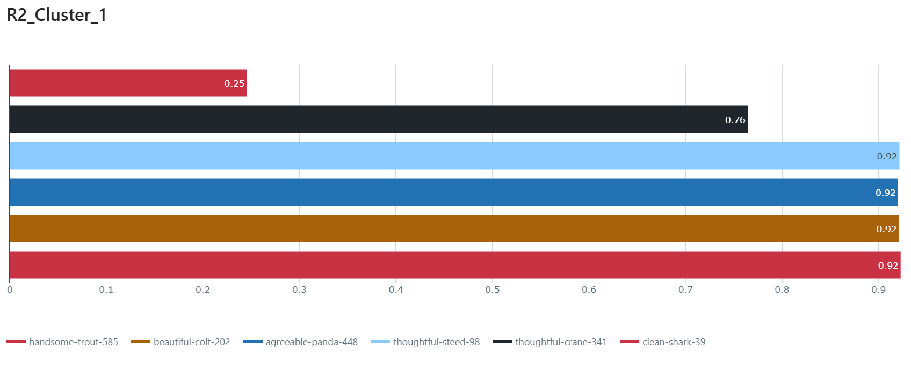
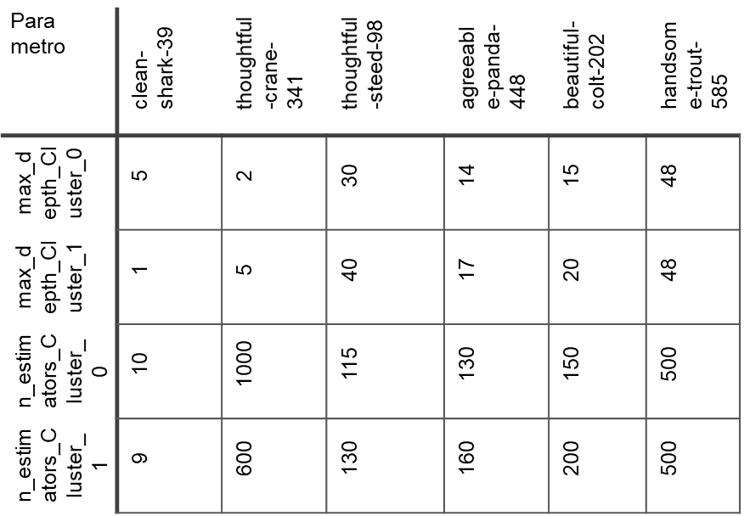
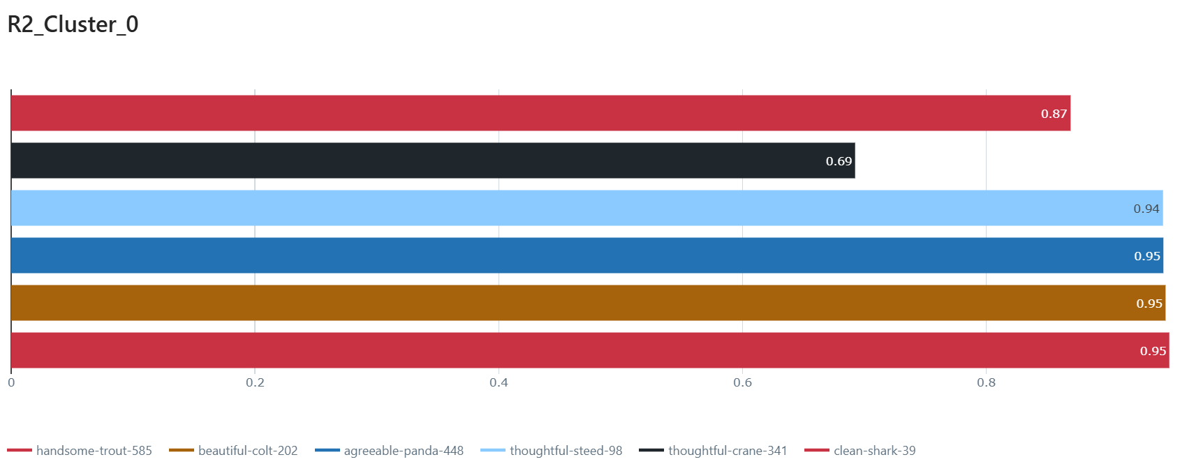
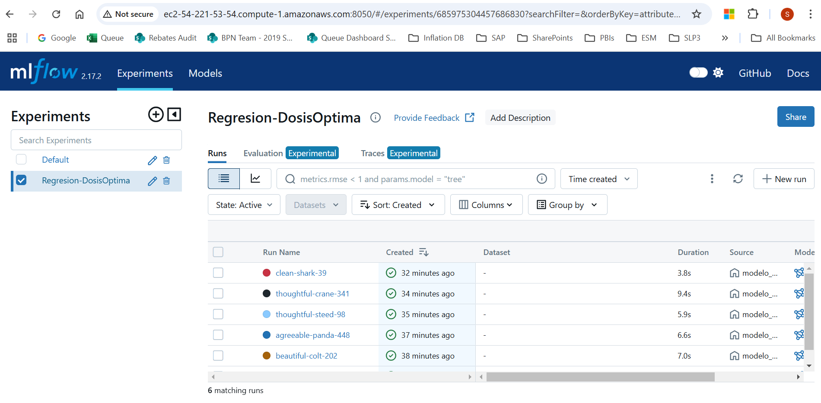
Análisis Modelos MLFLOW

Slide 13
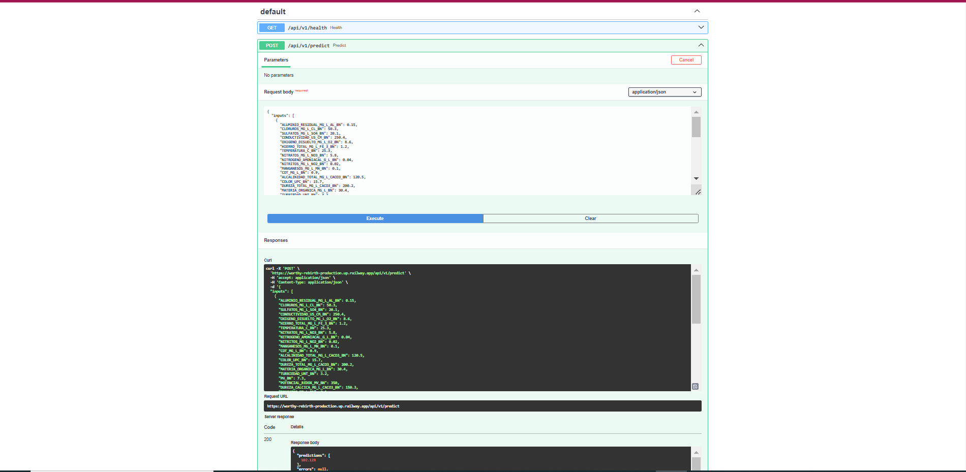
Appi

Slide 14
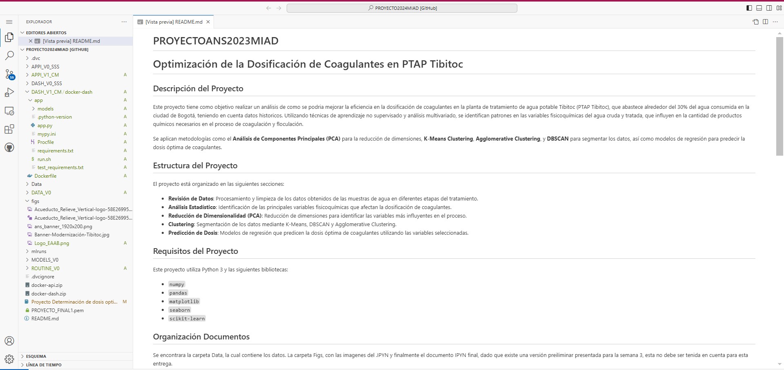
GITHUB

